Slide 1
Создание видео-уроков как продукт методической деятельности учителя

Slide 2
Дистанционное обучение (ДО) — взаимодействие учителя и учащихся между собой на расстоянии, отражающее все присущие учебному процессу компоненты и реализуемое специфичными средствами Интернет-технологий или другими средствами, предусматривающими интерактивность.

Slide 3
Цель проекта: помочь обучающимся третьих классов в закреплении и повторении грамматического и лексического материала.
Задачи:
1. Подобрать темы для видеороликов.
2. Выбрать формы и средства представления учебного материала.
3. Обеспечить доступность ресурсов для обучающихся и их родителей.

Slide 4
План мастер-класса
Добавление звука в презентацию
Преобразование презентации в видео и наложение звука
Работа с триггерами в презентации
Монтаж видео

Slide 5
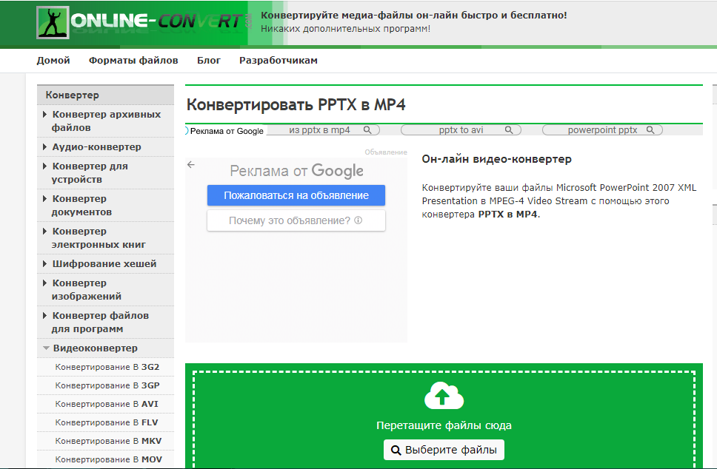

Slide 6
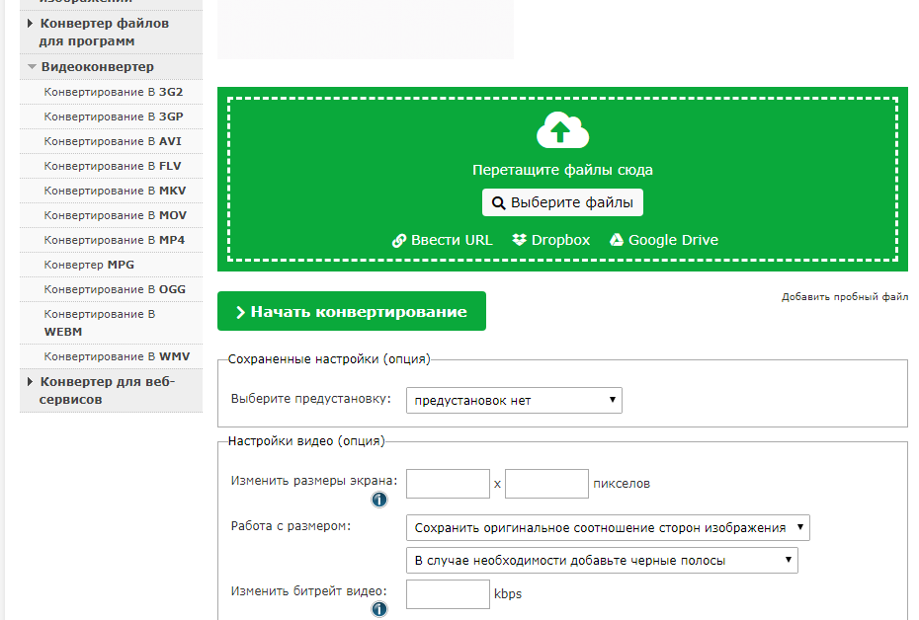

Slide 7
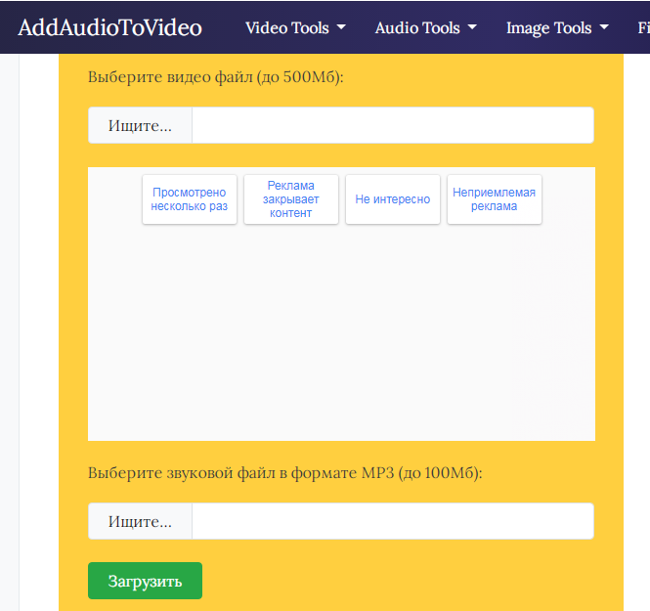

Slide 8
Триггер — это объект на слайде (надпись, фигура), при нажатии на который запускается анимация одного или нескольких объектов.

Slide 9
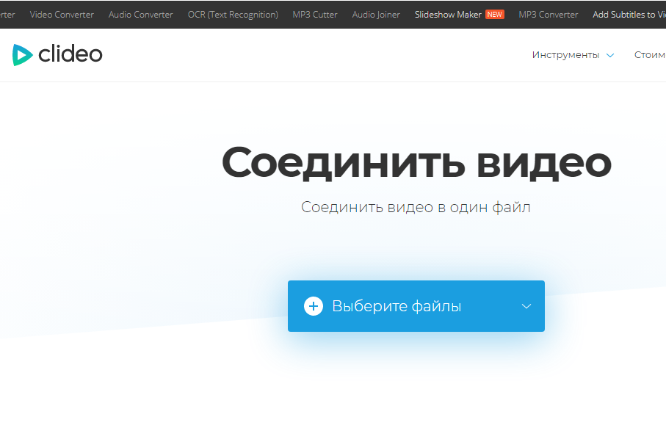

Slide 10
Спасибо за внимание!

